Slide 1
Here You Are
지하철 임산부 배려석 자리 양보 알림이
최주현,이수연,공선아

Slide 2
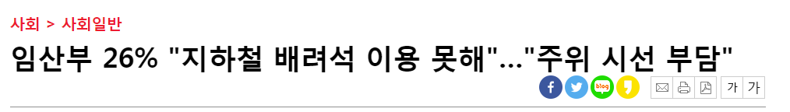
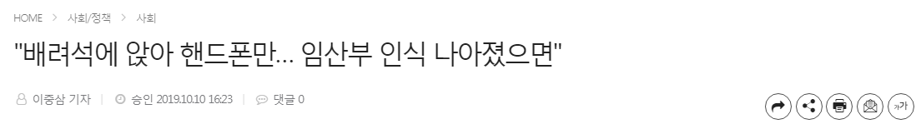
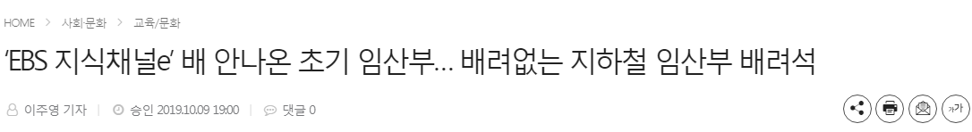
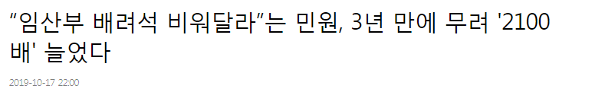
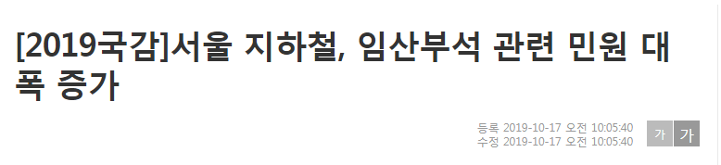
프로젝트 배경
Notes:
임산부 배려석이 있음에도 불구하고 이용하지 못하는 임산부들이 있다. 또한 ‘임산부 배려석을 비워달라’는 민원은 3년만에 무려 ‘2100배’ 늘었을 정도로 임산부를 위한 공석요구는 증가하고 있다. 따라서 본 프로젝트에서는 LED의 불빛을 통해 시민들의 주의를 환기시켜 임산부 배려석을 이용하려는 임산부들의 편의를 도우려한다.

Slide 3


Slide 4
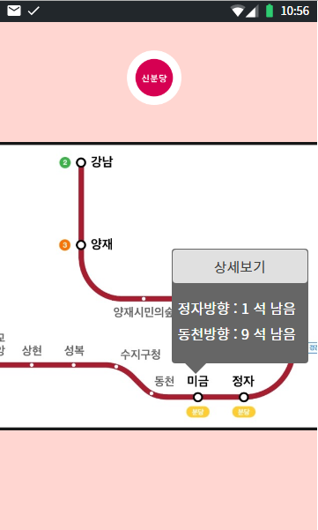
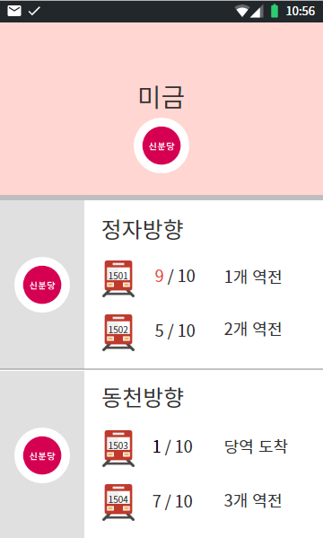
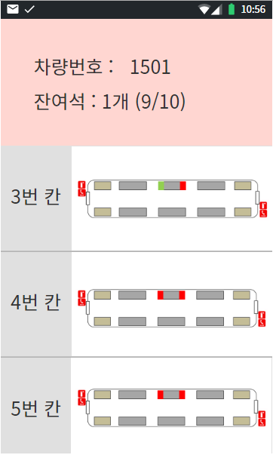
프로토 타입

Slide 5





Slide 7
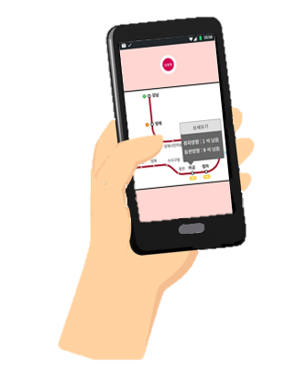

시스템 구성

Slide 8




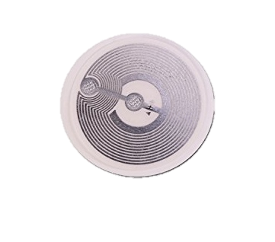

구현 방법
Rest API Server
REST API Server
json
RFID
READER
Notes:
RFID센서를 통해 임산부 석에 임산부가 앉았다는 정보를 받아 서버에게 전송한다.
Django 로 REST API를 제작하여 Client(안드로이드 애플리케이션)에서 지하철 임산부 석의 좌석 상태를 실시간으로 확인할 수 있다.
각 팀원들 역할

Slide 9
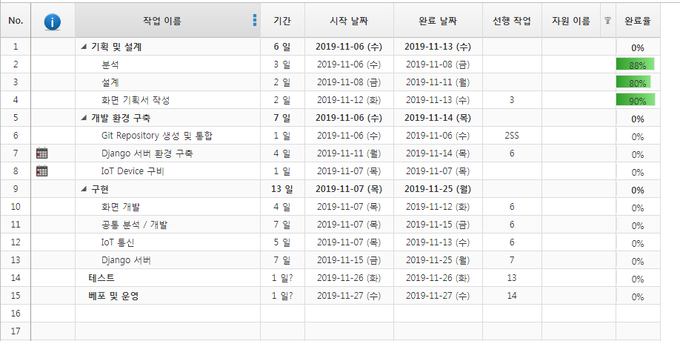
개발 일정

Slide 10

Notes:
안드로이드 애플리케이션에서 지하철 임산부 석의 좌석 상태를 실시간으로 확인해 임산부 배려석을 이용하는 임산부들의 편의성을 증진시킨다

Slide 11
Thank You

